Slide 1
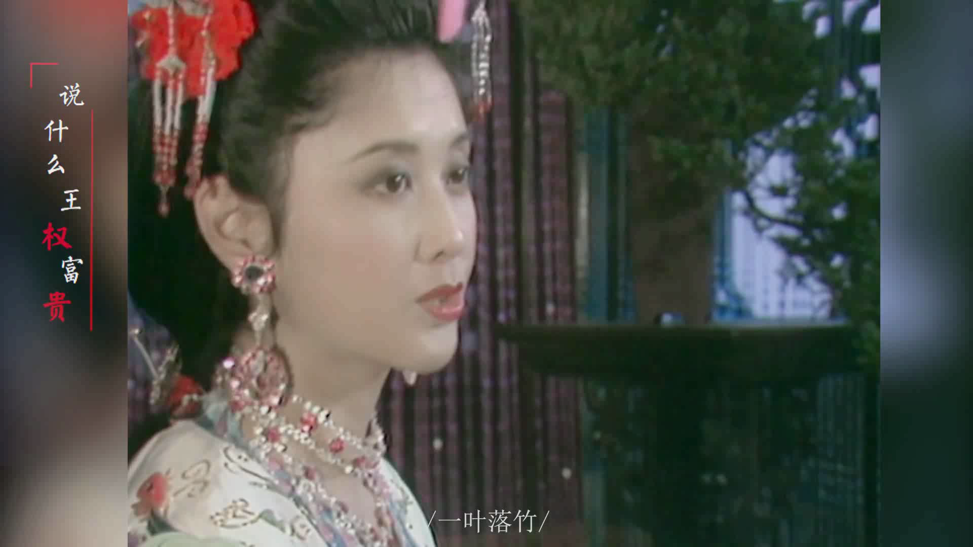

单击此处添加标题
添加标题
单击此处添加标题单击此处添加标题单击此处添加标题单击此处添加标题 单击此处添加标题
添加标题
单击此处添加标题单击此处添加标题单击此处添加标题
添加标题
单击此处添加标题单击此处添加标题单击此处添加标题
添加标题
单击此处添加标题单击此处添加标题单击此处添加标题单击此处添加标题单击此处添加标题单击此处添加标题
添加标题
单击此处添加标题单击此处添加标题单击此处添加标题

Slide 2


Audio & Video

Slide 3
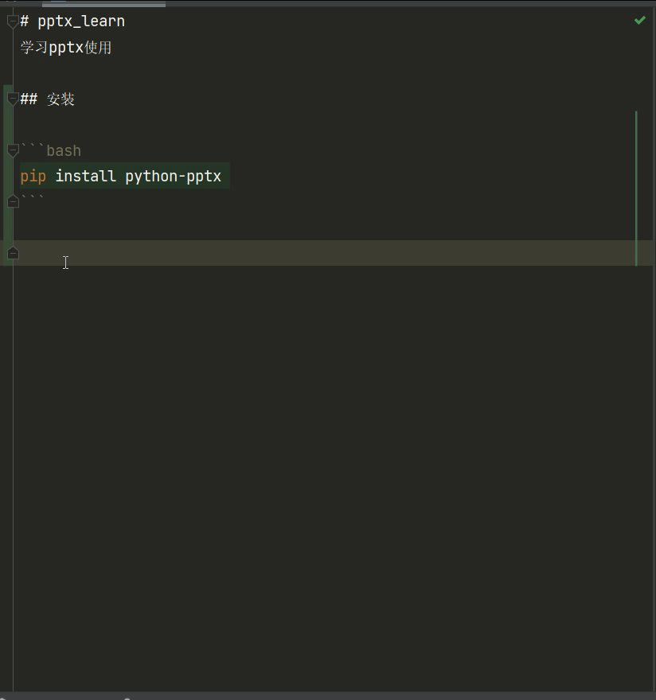
Audio & Video

Slide 4




单击此处添加标题
添加标题
单击此处添加标题单击此处添加标题单击此处添加标题单击此处添加标题单
添加标题
单击此处添加标题单击此处添加标题单击此处添加标题单击此处添加标题单
添加标题
单击此处添加标题单击此处添加标题单击此处添加标题单击此处添加标题单
添加标题
单击此处添加标题单击此处添加标题单击此处添加标题单击此处添加标题单击此处添加标题单击此处添加标题单击此处添加标题单击此处添加标题单击此处添加标题

